Slide 1
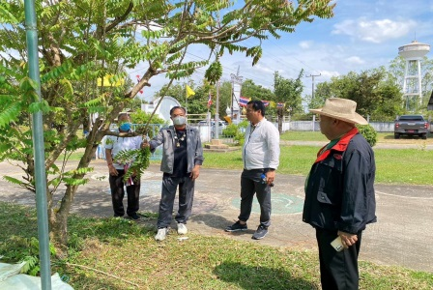
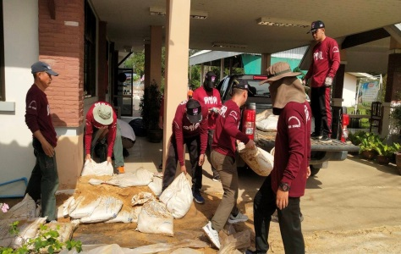
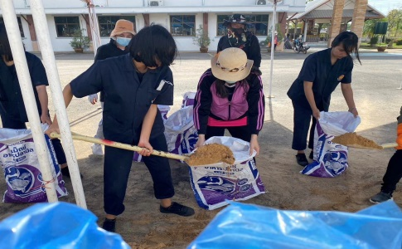
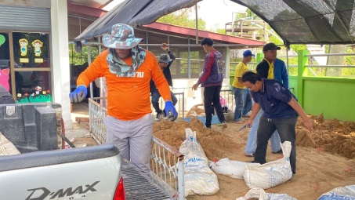
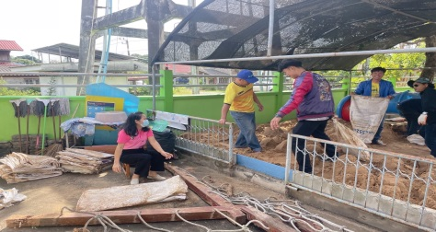
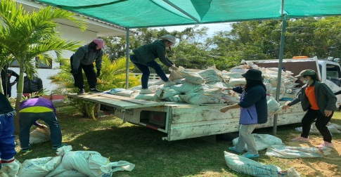
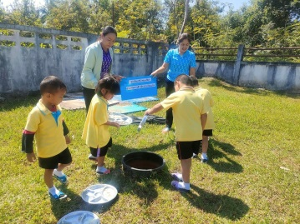
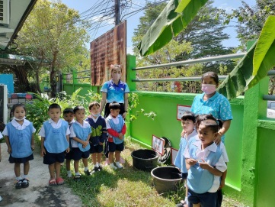
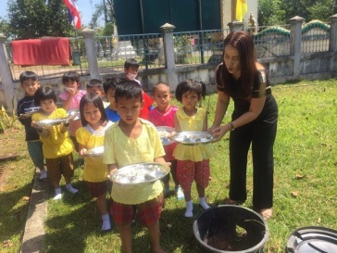
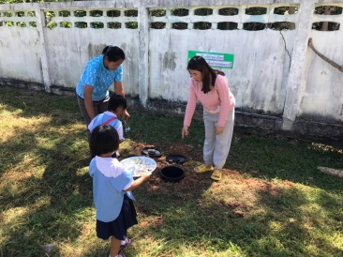
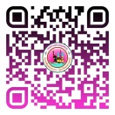
จดหมายข่าวประชาสัมพันธ์
ฉบับที่ 11 เดือนพฤศจิกายน พ.ศ.2565
เทศบาลตำบลกุดชมภู
วันที่ 1 พ.ย. 2565 เวลา 08.30 น. เทศบาลตำบลกุดชมภู โดย นายมนตรี ศรีคำภา นายกเทศมนตรีตำบลกุดชมภู พร้อมคณะผู้บริหารเทศบาลฯ นายอภิชาติ เศรษฐมาตย์ ปลัดเทศบาลตำบลกุดชมภู พนักงาน เจ้าหน้าที่เทศบาลตำบลกุดชมภู พร้อมอาจารย์นักศึกษาจากวิทยาลัยเทคนิคพิบูลมังสาหาร ตำรวจจากกองร้อยตำรวจตระเวนชายแดนที่ 226 ร่วมด้วยช่วยกัน Big Cleaning Day ฟื้นฟู สนับสนุนการขนกระสอบทรายไปยังศูนย์พัฒนาเด็กเล็กในสังกัดเทศบาลตำบลกุดชมภู ทั่ง 4 ศูนย์ กวาดทำความสะอาด เก็บขยะบริเวณโซน บริเวณโดยรอบ สำนักงานเทศบาลตำบลกุดชมภู ทั้งหมด ให้สะอาดสวยงาม
วันที่ 3 พฤศจิกายน พ.ศ. 2565 เทศบาลตำบลกุดชมภู โดย นายมนตรี ศรีคำภา นายกเทศมนตรีตำบลกุดชมภู ศูนย์พัฒนาเด็กเล็กในสังกัดเทศบาลตำบลกุดชมภู ทั้ง 4 ศูนย์ ได้ติดตั้งถังขยะเปียก ขยะอินทรีย์ และคุณครูได้ให้ความรู้และฝึกการสร้างนิสัยให้กับเด็กๆในการ รู้จักการเเยกขยะเปียก ขยะอินทรีย์ เพื่อลดโลกร้อน ซึ่งเป็นสาเหตุของโลกร้อน และเป็นการปลูกฝังให้เด็กรู้จักแยกขยะสร้างจิตสำนึกที่ดีในการทิ้งขยะให้กับเด็กนักเรียน
สำนักงานเทศบาลตำบลกุดชมภู โทร.045-210989 โทรสาร.045-210988

Slide 2
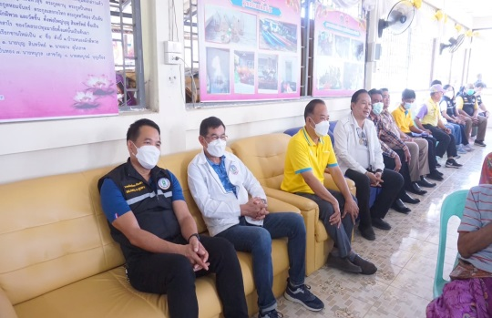
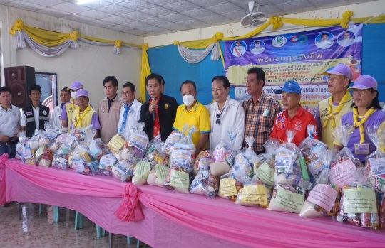
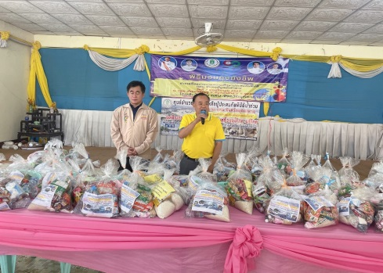
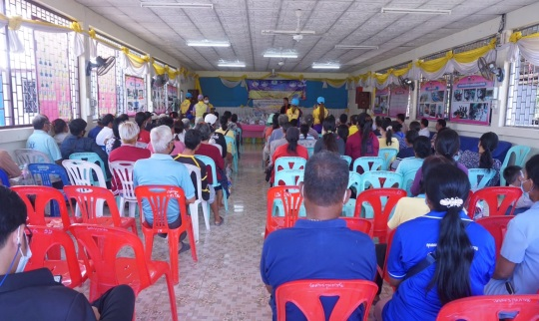
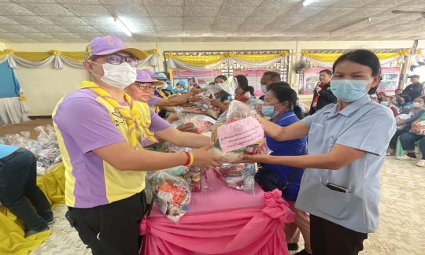
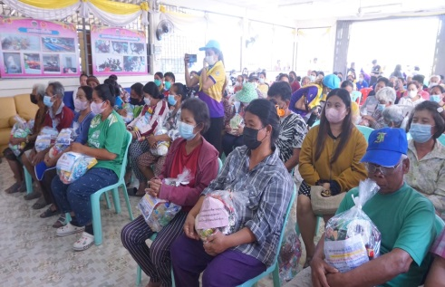
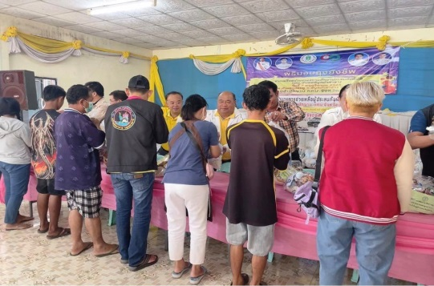
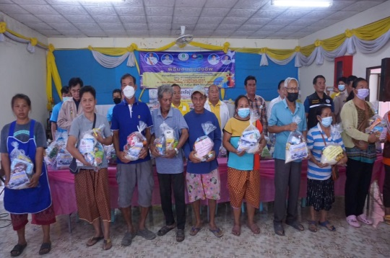
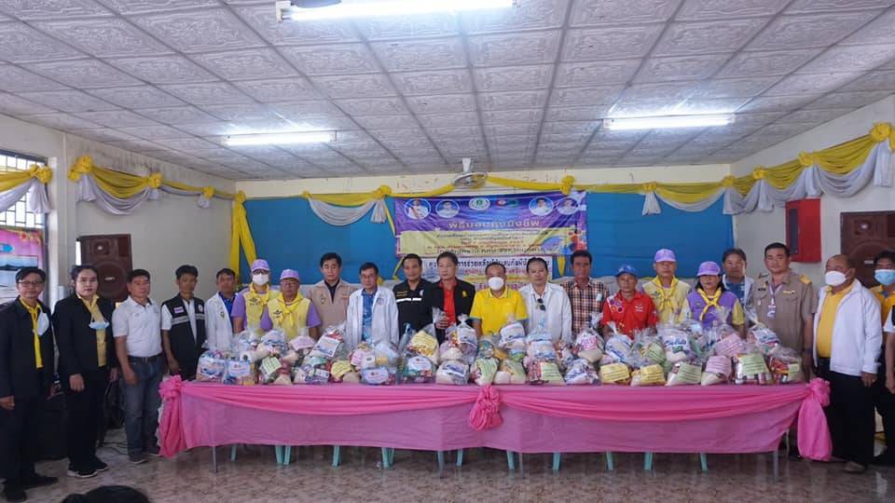
จดหมายข่าวประชาสัมพันธ์
ฉบับที่ 11 เดือนพฤศจิกายน พ.ศ.2565
เทศบาลตำบลกุดชมภู
วันที่ 7 พฤศจิกายน 2565 เวลา 11.00 น. นายธฤติ ประสานสอน ผู้ตรวจราชการกระทรวงศึกษาธิการ พร้อมด้วยคณะ มอบของช่วยเหลือผู้ประสบภัยน้ำท่วม โดยมีนายมนตรี ศรีคำภา นายกเทศมนตรีตำบลกุดชมภู พร้อมด้วยนายประสงค์ แพทย์เพียร ที่ปรึกษานายกเทศมนตรีตำบลกุดชมภู นายอภิชาติ เศรษฐมาตย์ ปลัดเทศบาลฯ สมาชิกสภาเทศบาลฯ กำนัน ผู้ใหญ่บ้าน พนักงานเจ้าหน้าที่เทศบาลตำบลกุดชมภู ร่วมต้อนรับและร่วมมอบถุงยังชีพ ณ หมู่ 9 บ้านดอนสำราญ ตำบล
กุดชมภู อำเภอพิบูลมังสาหาร จังหวัดอุบลราชธานี
สำนักงานเทศบาลตำบลกุดชมภู โทร.045-210989 โทรสาร.045-210988

Slide 3
จดหมายข่าวประชาสัมพันธ์
ฉบับที่ 11 เดือนพฤศจิกายน พ.ศ.2565
เทศบาลตำบลกุดชมภู
วันที่ 7 พฤศจิกายน 2565 เวลา 11.00 น. นายธฤติ ประสานสอน ผู้ตรวจราชการกระทรวงศึกษาธิการ พร้อมด้วยคณะ มอบของช่วยเหลือผู้ประสบภัยน้ำท่วม โดยมีนายมนตรี ศรีคำภา นายกเทศมนตรีตำบลกุดชมภู พร้อมด้วยนายประสงค์ แพทย์เพียร ที่ปรึกษานายกเทศมนตรีตำบลกุดชมภู นายอภิชาติ เศรษฐมาตย์ ปลัดเทศบาลฯ สมาชิกสภาเทศบาลฯ กำนัน ผู้ใหญ่บ้าน พนักงานเจ้าหน้าที่เทศบาลตำบลกุดชมภู ร่วมต้อนรับและร่วมมอบถุงยังชีพ ณ หมู่ 9 บ้านดอนสำราญ ตำบล
กุดชมภู อำเภอพิบูลมังสาหาร จังหวัดอุบลราชธานี
สำนักงานเทศบาลตำบลกุดชมภู โทร.045-210989 โทรสาร.045-210988

Slide 4
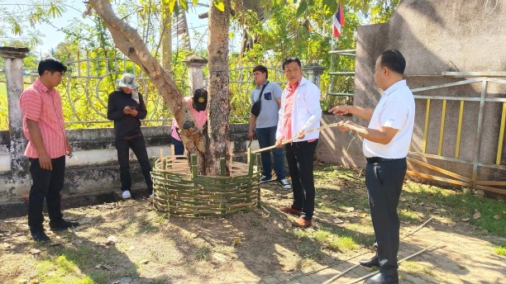
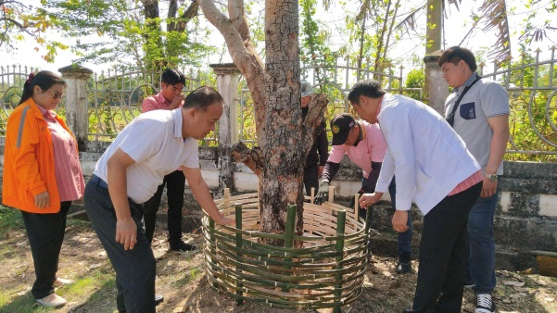
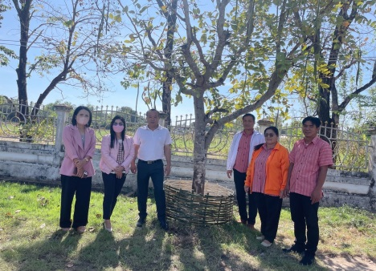
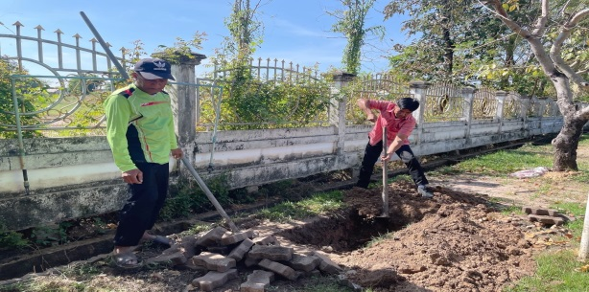
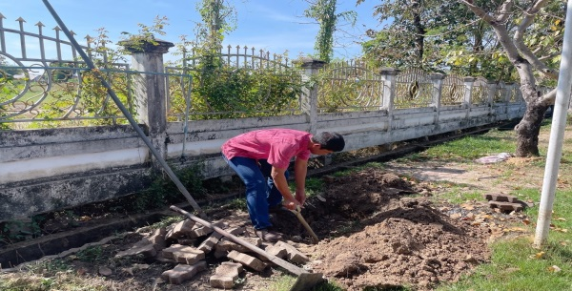
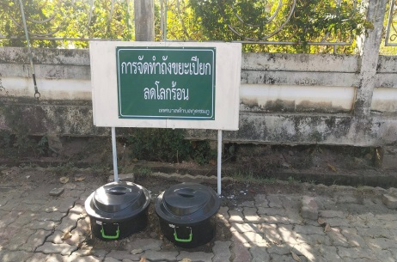
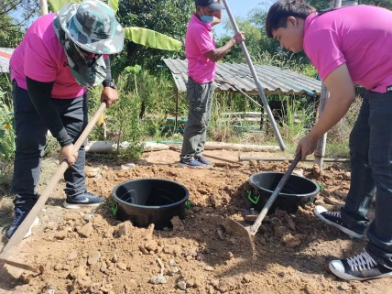
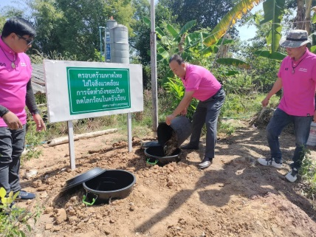
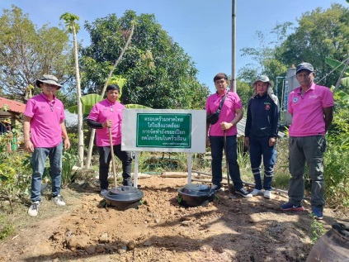
จดหมายข่าวประชาสัมพันธ์
ฉบับที่ 11 เดือนพฤศจิกายน พ.ศ.2565
เทศบาลตำบลกุดชมภู
วันที่ 8 พฤศจิกายน 2565 เวลา 09.30 น. นายมนตรี ศรีคำภา นายกเทศมนตรีตำบลกุดชมภู พร้อมด้วยคณะผู้บริหารฯ และพนักงาน เจ้าหน้าที่เทศบาลตำบลกุดชมภู ร่วมจัดทำเสวียนต้นไม้และจัดทำถังขยะเปียกลดโลกร้อนในครัวเรือน
ณ เทศบาลตำบลกุดชมภู ตำบลกุดชมภู อำเภอพิบูลมังสาหาร จังหวัดอุบลราชธานี
วันที่ 9 พฤศจิกายน 2565 เวลา 10 .00 น. เทศบาลตำบลกุดชมภู นายมนตรี ศรีคำภา นายกเทศมนตรีตำบลกุดชมภู ดำเนินการติดตั้งถังขยะเปียกขยะอินทรีย์ในครัวเรือน ณ บ้านพัก เพื่อเป็นต้นแบบและเพื่อฝึกการสร้างนิสัยการแยกขยะเปียกขยะอินทรีย์ เพื่อลดโลกร้อน ซึ่งเป็นสาเหตุของโลกร้อนพร้อมเป็นการปลูกฝังสร้างจิตสำนึกที่ดีในการทิ้งขยะ ณ บ้านห้วยไผ่ ตำบลกุดชมภู อำเภอพิบูลมังสาหาร จังหวัดอุบลราชธานี
สำนักงานเทศบาลตำบลกุดชมภู โทร.045-210989 โทรสาร.045-210988

Slide 5
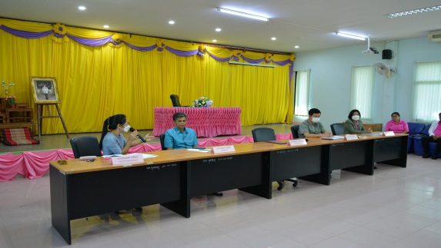
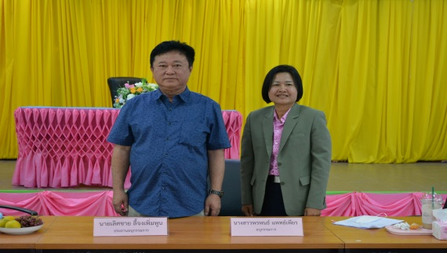
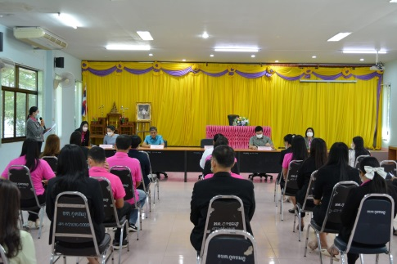
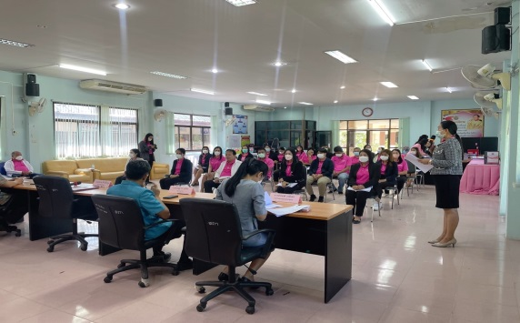
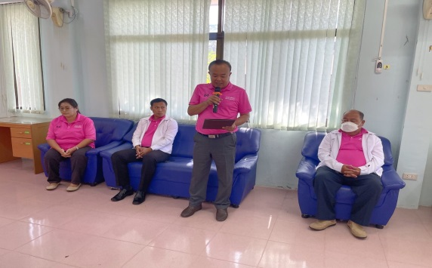
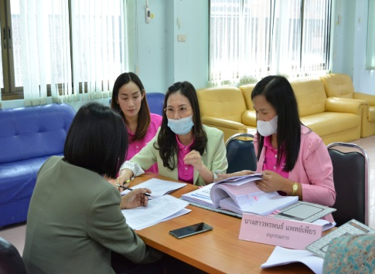
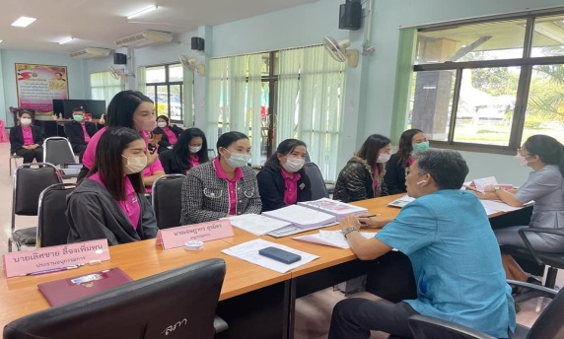
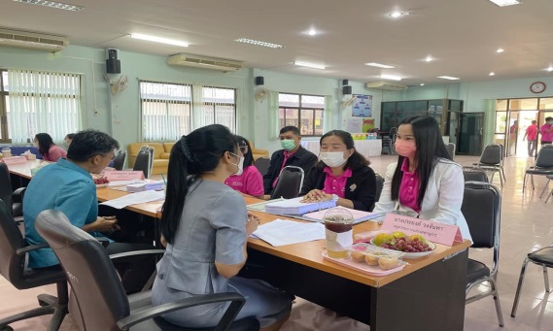
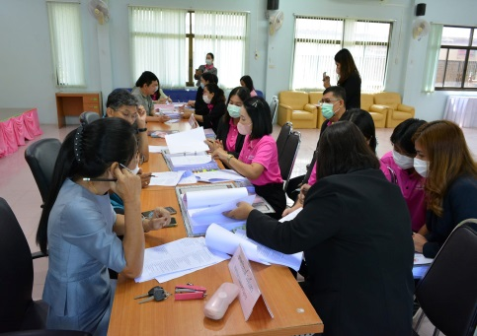
จดหมายข่าวประชาสัมพันธ์
ฉบับที่ 11 เดือนพฤศจิกายน พ.ศ.2565
เทศบาลตำบลกุดชมภู
วันที่ 9 พฤศจิกายน พ.ศ. 2565 เวลา 08.30 น. นายมนตรี ศรีคำภา นายกเทศมนตรีตำบลกุดชมภู พร้อมคณะผู้บริหารเทศบาลตำบลกุดชมภู ร่วมต้อนรับคณะอนุกรรมการฯ โดย เทศบาลตำบลกุดชมภู รับการประเมินประสิทธิภาพและประสิทธิผลการปฏิบัติราชการเพื่อขอรับเงินประโยชน์ตอบแทนอื่นกรณีพิเศษอันมีลักษณะเป็นเงินรางวัลประจำปี สำหรับพนักงานเทศบาล ลูกจ้างและพนักงานจ้างของเทศบาลประจำปีงบประมาณ พ.ศ. 2565 ณ ห้องประชุมเทศบาลตำบล
กุดชมภู อำเภอพิบูลมังสาหาร จังหวัดอุบลราชธานี
สำนักงานเทศบาลตำบลกุดชมภู โทร.045-210989 โทรสาร.045-210988

Slide 6
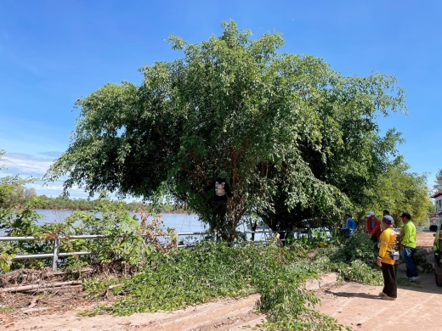
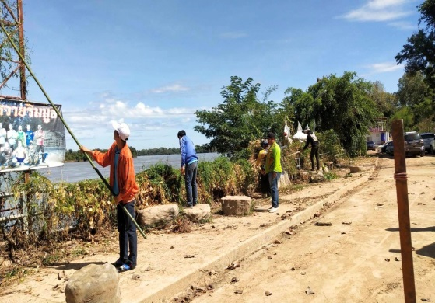
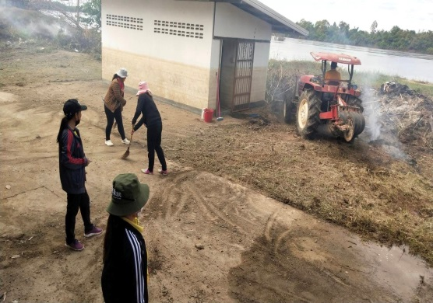
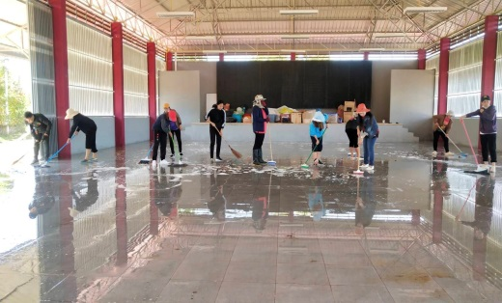
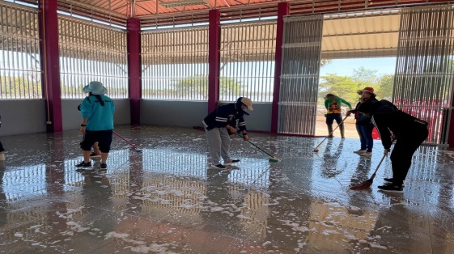
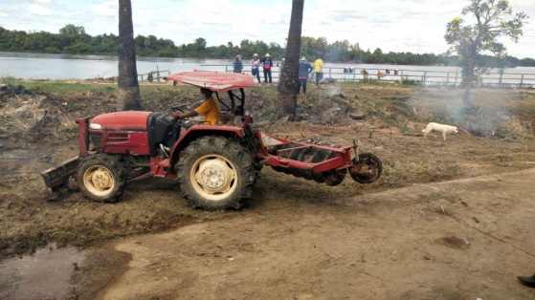
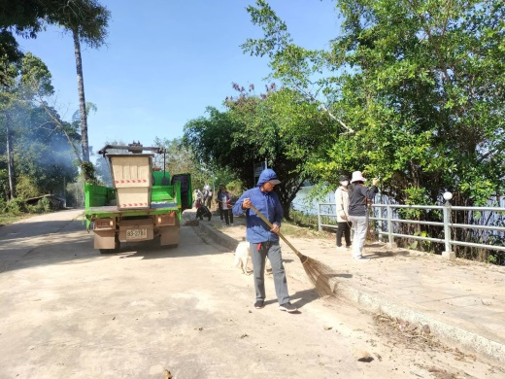
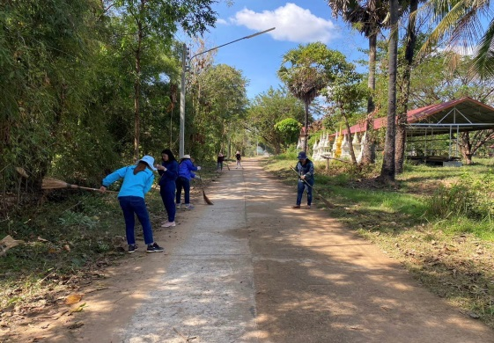
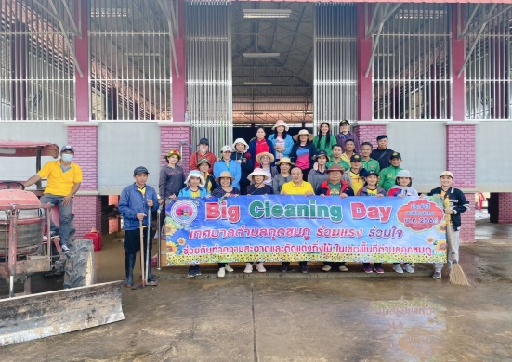
จดหมายข่าวประชาสัมพันธ์
ฉบับที่ 11 เดือนพฤศจิกายน พ.ศ.2565
เทศบาลตำบลกุดชมภู
วันที่ 21 พฤศจิกายน 2565 เวลา 09.00 น. เทศบาลตำบลกุดชมภู โดย นายมนตรี ศรีคำภา นายกเทศมนตรีตำบลกุดชมภู พร้อมด้วยคณะผู้บริหารฯ พนักงาน เจ้าหน้าที่เทศบาลตำบลกุดชมภู ทำกิจกรรม Big Cleaning Day ทำความสะอาด
ศูนย์วัฒนธรรมตำบลกุดชมภูและบริเวณโดยรอบทั้งหมด ถึงตลิ่งริมน้ำตลอดแนวจนถึงร้านอาหารเบิ่งมูลและบริเวณเขื่อนริม
ตลิ่ง เพื่อปรับปรุงภูมิทัศน์และทำความสะอาดบริเวณโดยรอบให้สวยงาม ณ ศูนย์วัฒนธรรมตำบลกุดชมภู อำเภอพิบูลมังสาหาร จังหวัดอุบลราชธานี
สำนักงานเทศบาลตำบลกุดชมภู โทร.045-210989 โทรสาร.045-210988

Slide 7
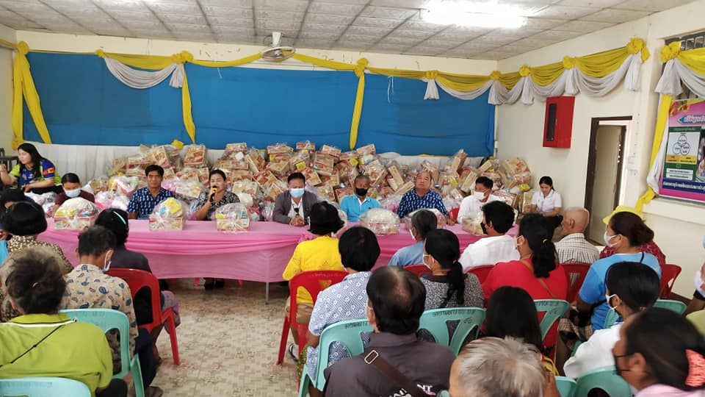
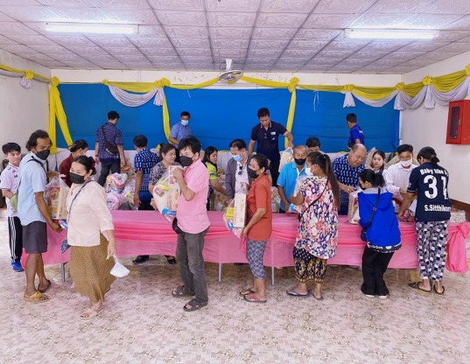
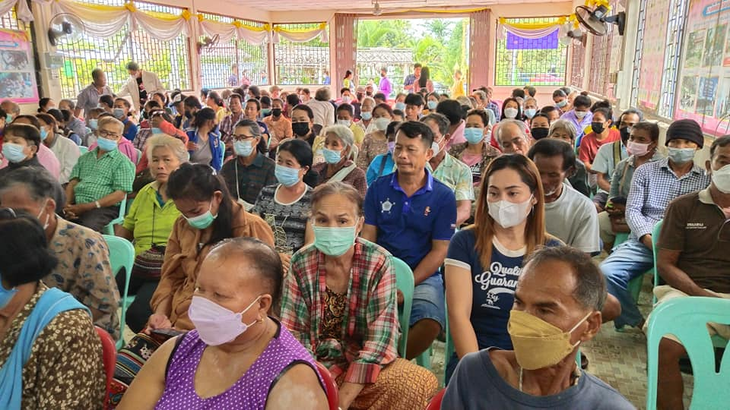
จดหมายข่าวประชาสัมพันธ์
ฉบับที่ 11 เดือนพฤศจิกายน พ.ศ.2565
เทศบาลตำบลกุดชมภู
วันที่ 24 พฤศจิกายน 2565 เวลา 10. 30 น. นางหนูพัด แกพิษ รองนายกเทศมนตรีตำบลกุดชมภู นายประสงค์ แพทย์เพียร
ที่ปรึกษานายกทต.กุดชมภูนายสรกฤต เฮ้าบ้านอ้วน เลขานุการนายกเทศมนตรีตำบลกุดชมภู นายอภิชาติ เศรษฐมาตย์ ปลัดเทศบาลตำบลกุดชมภู พร้อมด้วยคณะผู้บริหารเทศบาลฯ สมาชิกสภาเทศบาล พนักงานเจ้าหน้าที่เทศบาลตำบลกุดชมภู มอบถุงยังชีพและน้ำดื่มแก่ผู้ประสบภัยอุทกภัย (น้ำท่วม) บ้านเรือน ที่อยู่อาศัย และ พื้นที่การเกษตร จำนวน 126 ครัวเรือน
ณ ศาลากลางหมู่บ้านบ้านดอนสำราญ หมู่ที่ 9 ตำบลกุดชมภู อำเภอพิบูลมังสาหาร จังหวัดอุบลราชธานี
วันพฤหัสบดี ที่ 24 พฤศจิกายน 2565 เวลา 09.30 น. ประชุมคณะกรรมการติดตามและประเมินผลแผนพัฒนาเทศบาลตำบลกุดชมภู ครั้งที่ 1 ประจำปี 2565 ณ ห้องประชุมเทศบาลตำบลกุดชมภู (ชั้น2) อำเภอพิบูลมัสาหาร
จังหวัดอุบลราชธานี
สำนักงานเทศบาลตำบลกุดชมภู โทร.045-210989 โทรสาร.045-210988

Slide 8
จดหมายข่าวประชาสัมพันธ์
ฉบับที่ 11 เดือนพฤศจิกายน พ.ศ.2565
เทศบาลตำบลกุดชมภู
วันที่ 29 พฤศจิกายน 2565 เวลา 13.00 น. นายสมเพชร สร้อยสระคู รองผู้ว่าราชการจังหวัดอุบลราชธานี ประธานพิธีเปิดโครงการฟื้นฟูพื้นที่การเกษตรที่ประสบภัยน้ำท่วมด้วยศาสตร์พระราชา "โฮมแฮง ฮักแพงกัน" เราไม่ทิ้งกัน กิจกรรมบำบัดฟื้นฟู ดิน-น้ำ หลังน้ำท่วม ด้วยเทคโนโลยีสรรพสิ่งอะตอมมิคนาโน (พลังง้วนดิน) ณ หอประชุมวิทยาลัยเทคนิคพิบูลมังสาหาร
โดยนายสมมาฏฐ์ โพธิ ได้กล่าวต้อนรับ นายมนตรี ศรีคำภา นายกเทศมนตรีตำบลกุดชมภู ได้กล่าวต้อนรับและกล่าวรายงานวัตถุประสงค์ของการจัดกิจกรรม โดยมีวัตถุประสงค์ในการช่วยเหลือเกษตรกร ผู้ประสบภัยน้ำท่วมในพื้นที่อำเภอพิบูลมังสาหาร ทั้ง 8 ตำบล จำนวน 600 ราย ในงานได้จัดบูธกิจกรรมบูรณาการเครือข่ายหน่วยงานต่างทั้งภาครัฐ เอกชน สถาบันการศึกษา ชุมชน เกษตรกร ประชาชนทั่วไป อาทิ มหาวิทยาลัยราชภัฏอุบลราชธานี เทศบาลตำบลกุดชมภู องค์การบริหารส่วนตำบลโนนผึ้ง กลุ่มต่อเรือไฟเบอร์กลาส ชุดนอนนา โซล่าเซลอาจารย์สมพร ทองน้อย วิทยาลัยเทคนืคพิบูลมังสาหาร สวนสรรพสิ่งบ้านนาเจริญ สวนนาตาบัว บ้านระเว เป็นต้นโดย เทศบาลตำบลกุดชมภู ร่วมวิทยาลัยเทคนิคพิบูลมังสาหาร มหาวิทยาลัยราชภัฏ อุบลราชธานี ห้างหุ้นส่วนจำกัดค้ำคูณพร็อพเพอร์ตี้ บริษัทอุบลบรบือ(จำกัด) มหาชน วัดป่าปากโดม บริษัทสกาย ไอซีที (จำกัด) มหาชน ริชแมน อินเตอร์โปรดักท์ และศูนย์การเรียนรู้พิพิธภัณฑ์เกษตรเฉลิมพระเกียรติพระบาทสมเด็จพระเจ้าอยู่หัวภาคตะวันออกเฉียงเหนือ
สำนักงานเทศบาลตำบลกุดชมภู โทร.045-210989 โทรสาร.045-210988

